Slide 1
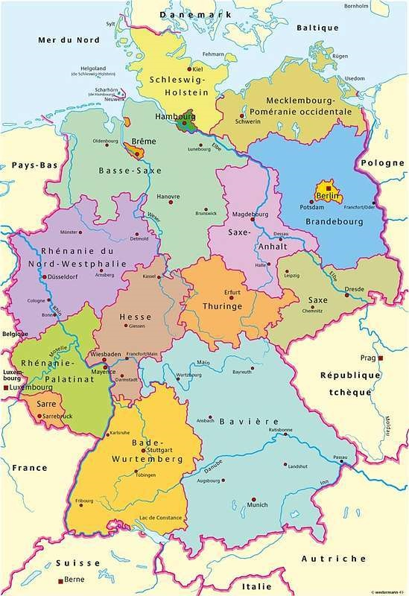
L’Allemagne est un pays de découvertes et d’inventions …

Slide 2
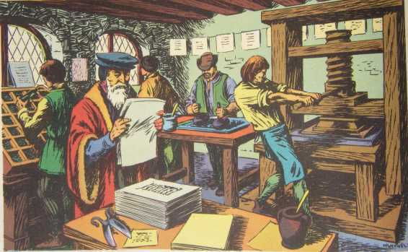
Invention de l’imprimerie par Gutenberg en 1448

Slide 3
L’oméopathie en 1797

Slide 4
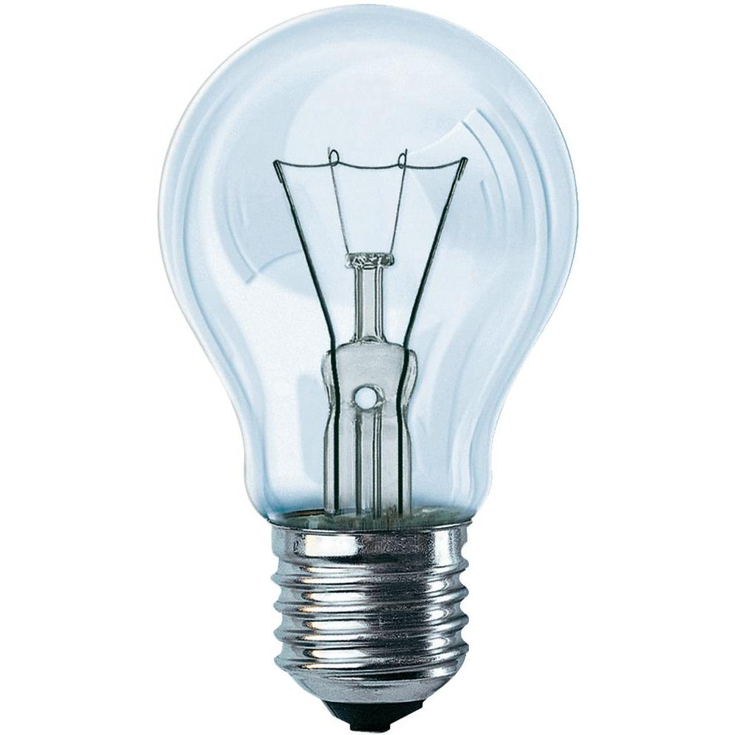
GLÜHBIRNE
Heinrich Goebel,
1854

Slide 5
Le Jean en 1855, par Levi Strauss émigré aux Etats-Unis

Slide 6
1883

Slide 7
Robert Bosch,
1886

Slide 8
Le moteur Diesel en 1890

Slide 9
FERNSEHER, Max Dieckman, 1906

Slide 10
HANS
RIEGEL
BONN
1920

Slide 11
August Fischer,
1932

Slide 12
L’hélicoptère par Heinrich Focke en 1936

Slide 13
Ferdinand Porsche,
1937

Slide 14
1946
Pietro Ferrero

Slide 15
Adolf Dassler,
1949

Slide 16
La cheville par Artur Fischer en 1949

Slide 17
Hans Schwarzkopf,
1965

Slide 18
La carte à puce (Chipkarte) en 1968

Slide 19
Hans Beck,
1974

Slide 20
DIDDL par Dieter Goletz en 1990

